Slide 1
Notes:
TITRE DE LA PRÉSENTATION (raccourci alt+144 pour un é majuscule)

Slide 4
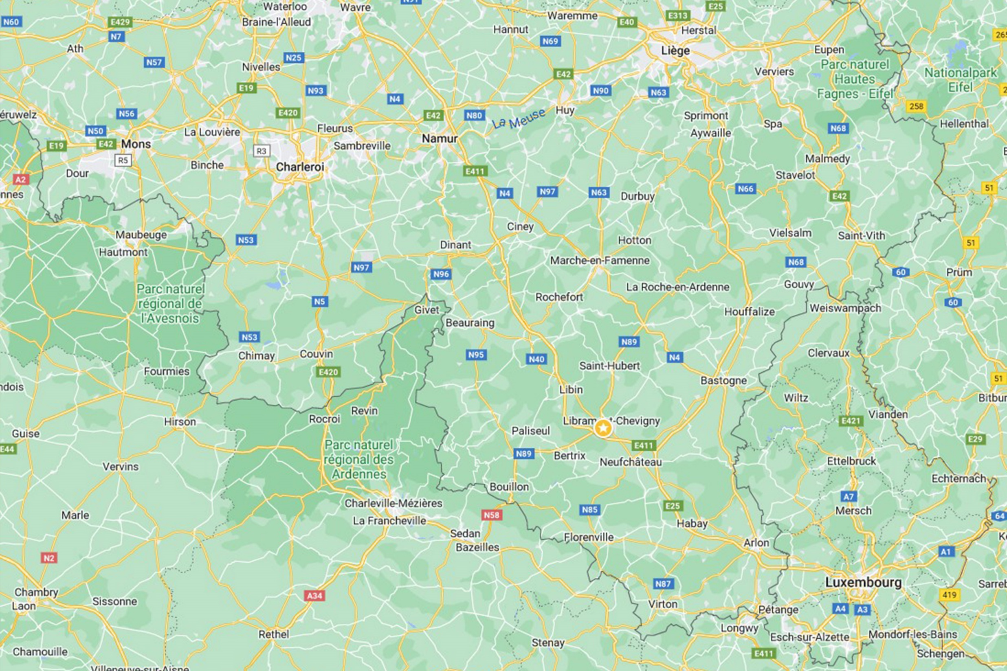

Slide 5
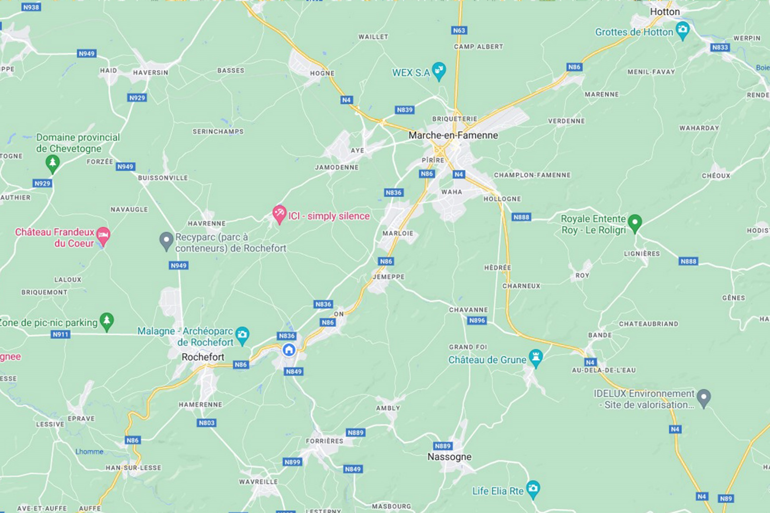

Slide 6
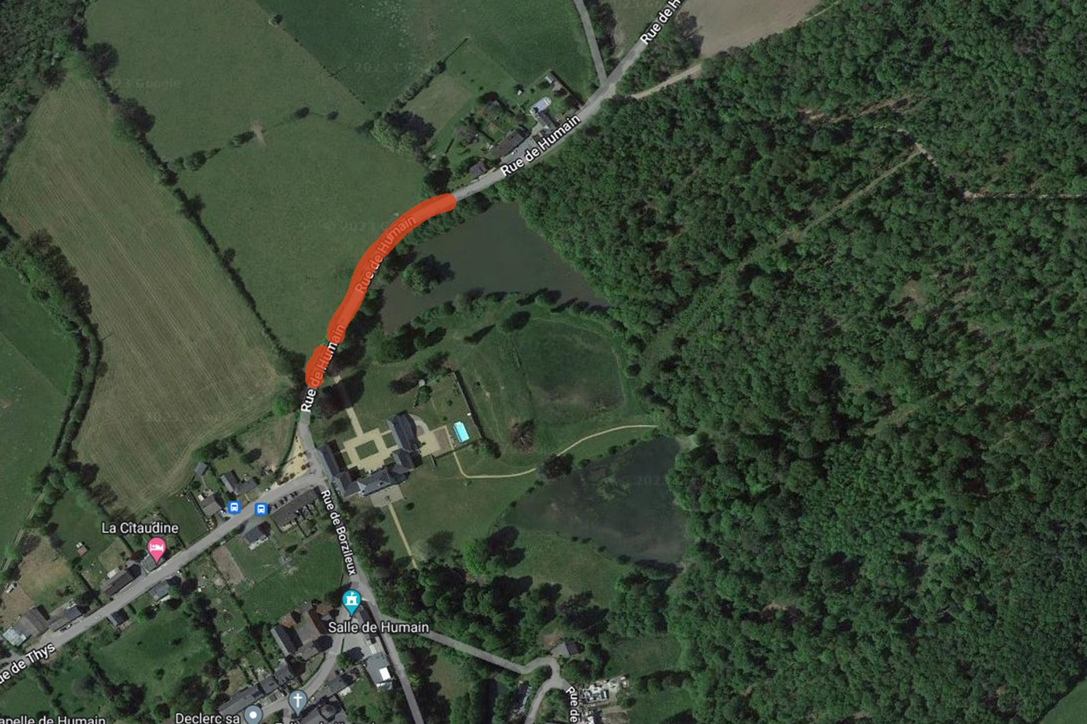

Slide 7
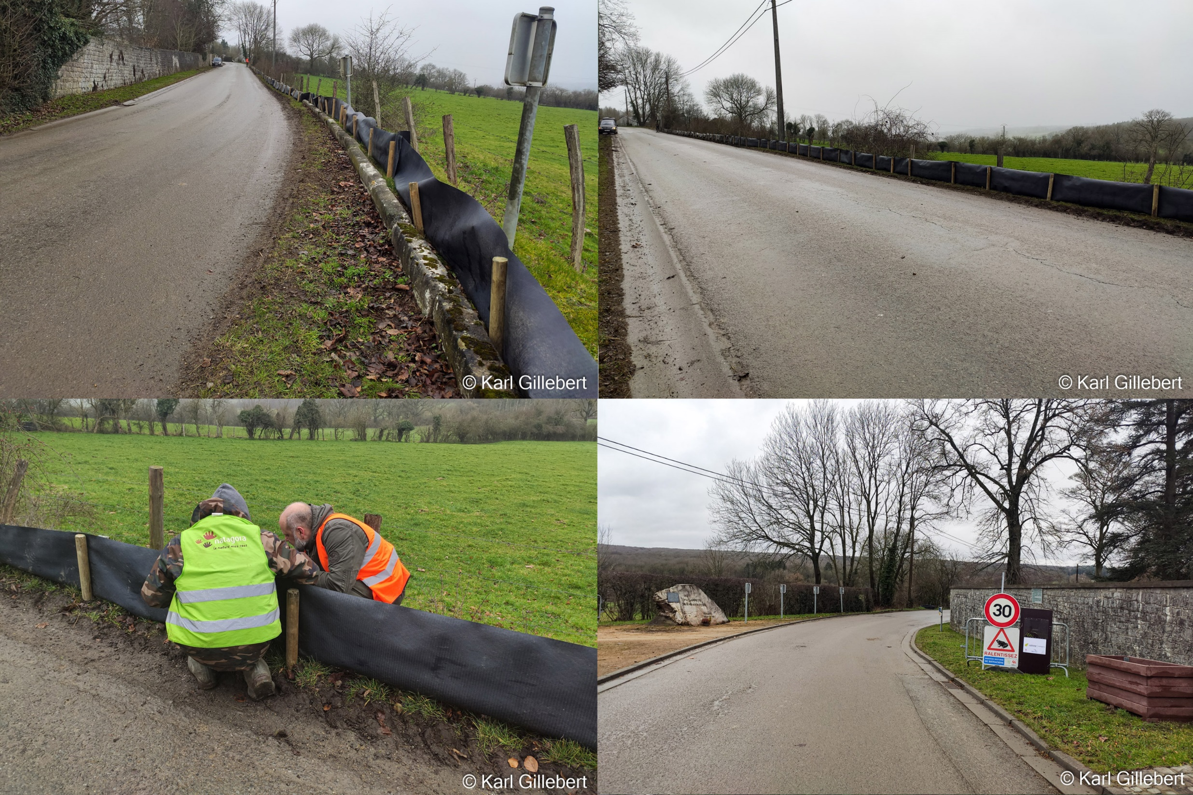

Slide 9
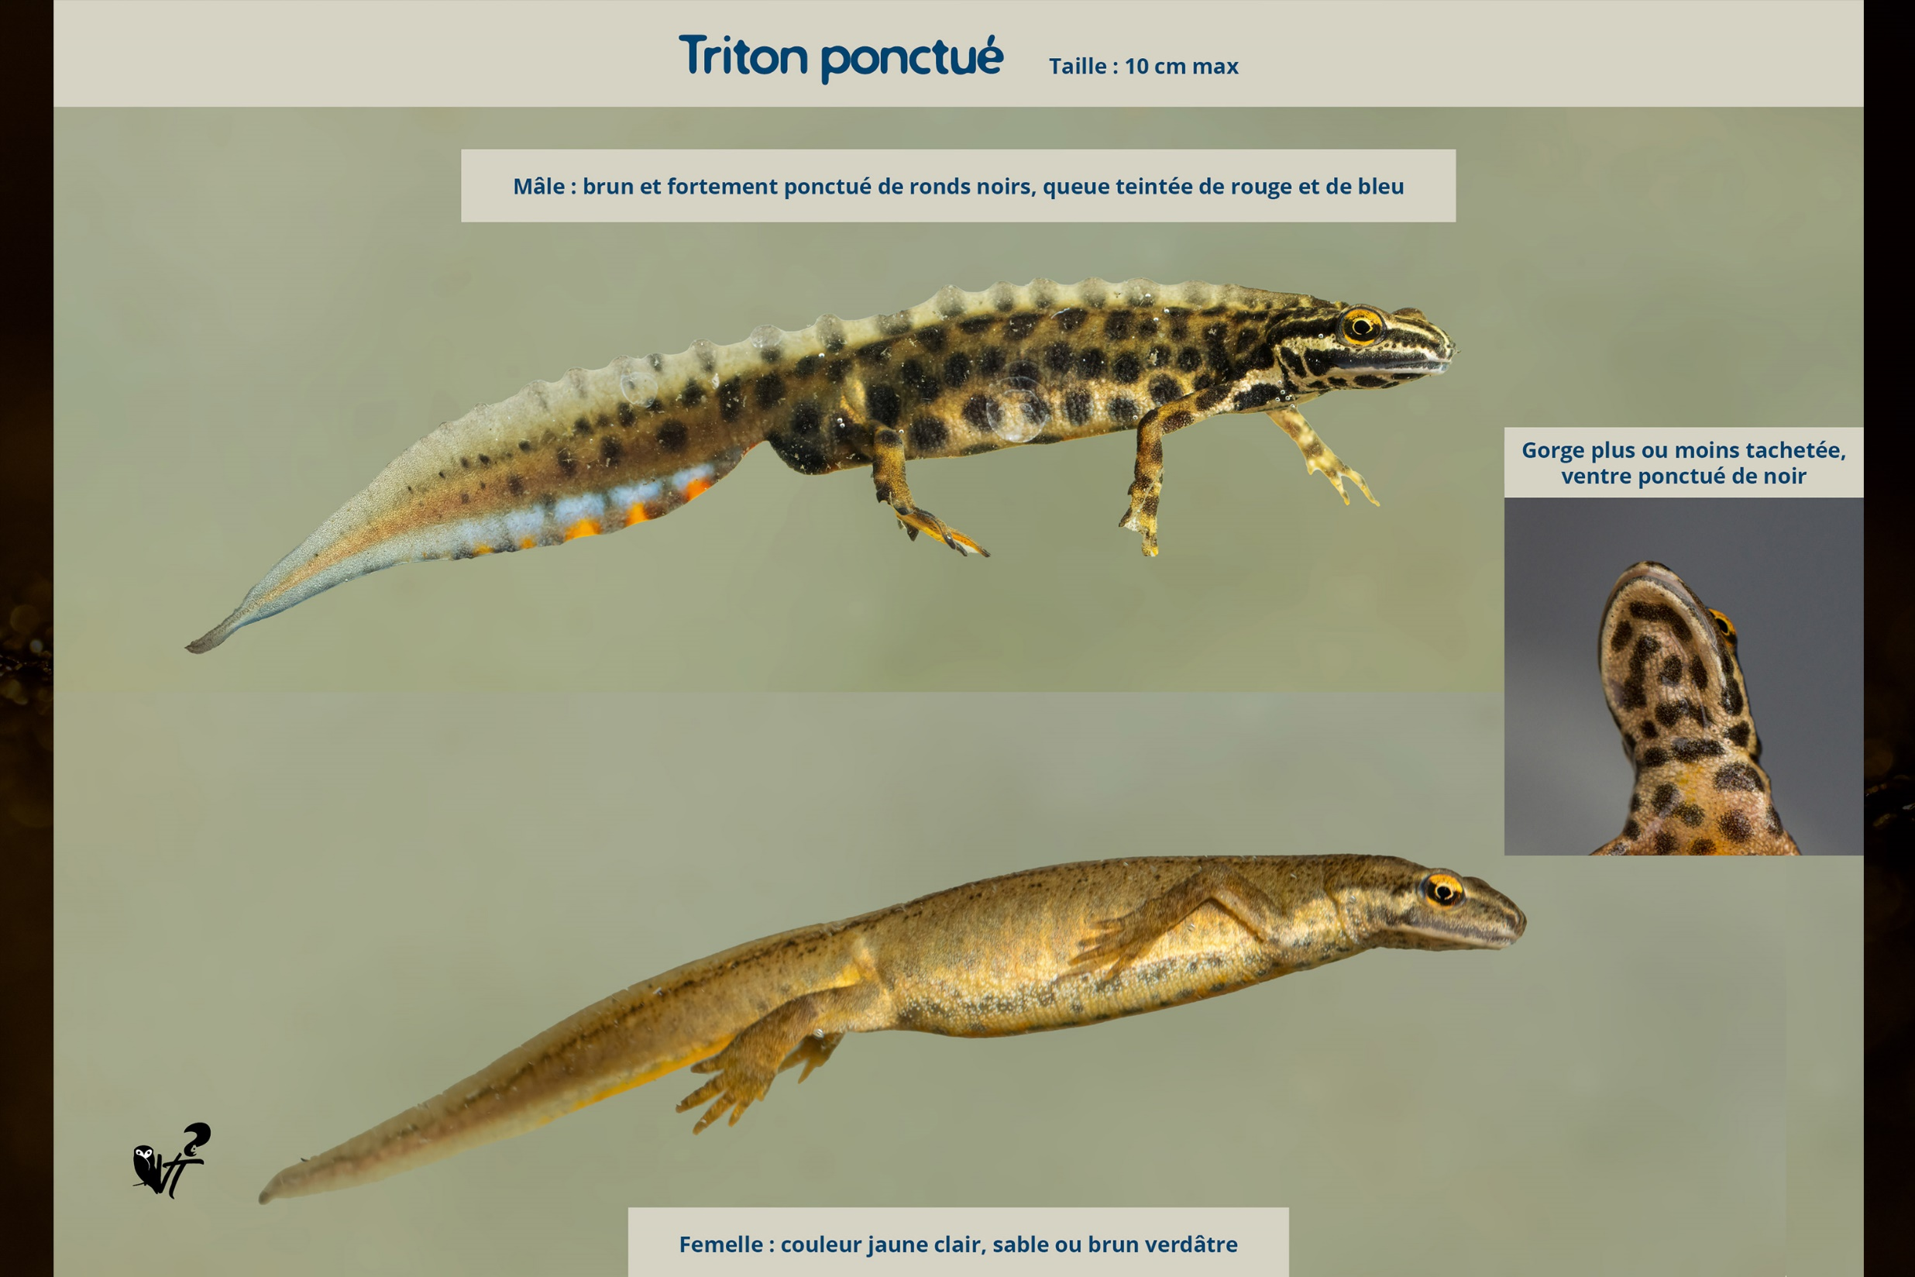

Slide 10
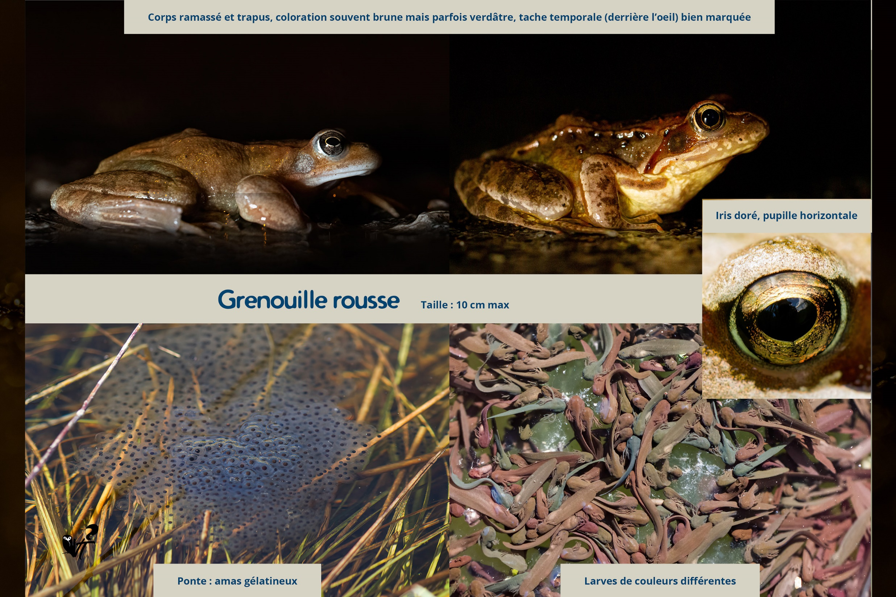

Slide 14
